Slide 1
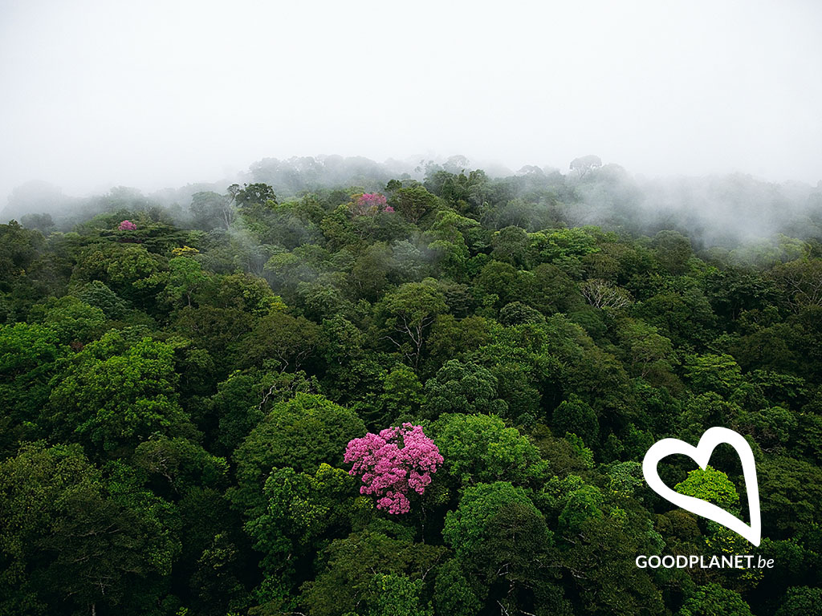

Slide 2
Quiz time: papier
GoodPlanet Belgium I Edinburgstraat 26 Rue d’Edimbourg I Brussel 1050 Bruxelles I T +32 (0)2 893 08 08 I www.goodplanet.be

Slide 3
Rondes:
1. Vragenronde
2. Doe-ronde
3. Muziek-ronde

Slide 4
1. Vragenronde
GoodPlanet Belgium I Edinburgstraat 26 Rue d’Edimbourg I Brussel 1050 Bruxelles I T +32 (0)2 893 08 08 I www.goodplanet.be

Slide 5
VRAAG 1
A
Glas
B
Hout
Wat is de belangrijkste grondstof voor het maken van papier in Europa?
C
Oud papier
D
Water

Slide 6
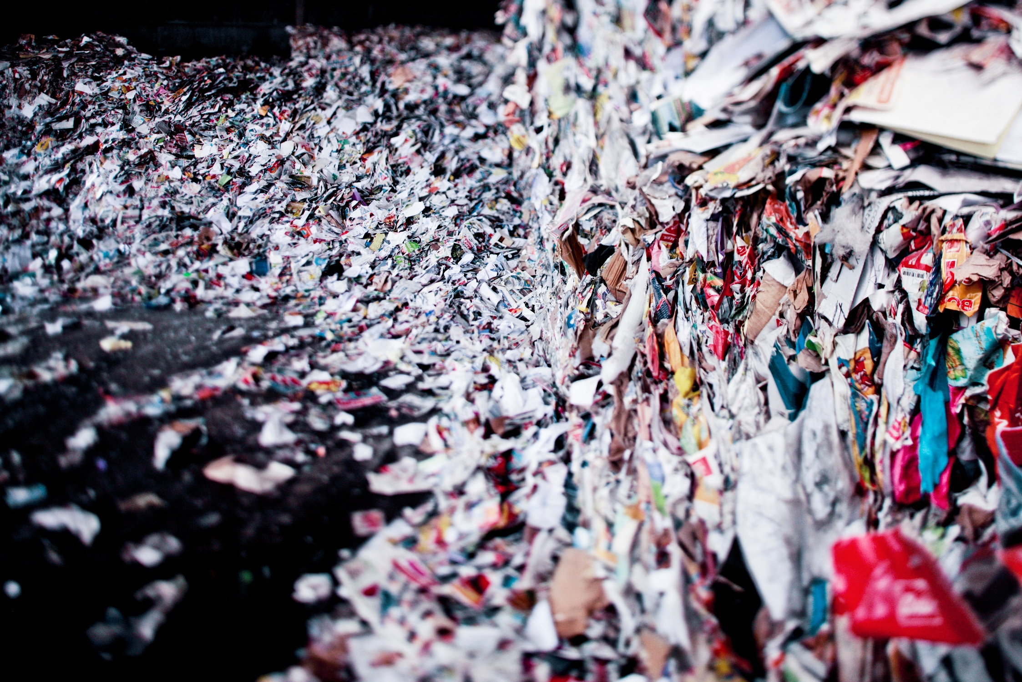
VRAAG 1
A
Glas
B
Hout
Wat is de belangrijkste grondstof voor het maken van papier in Europa?
C
C
Oud papier
D
Water
Notes:
Juiste antwoord: C

Slide 7
VRAAG 2
A
20%
B
90%
Hoeveel % van het papier en karton dat op de Europese markt gebracht werd, wordt ingezameld en gerecycleerd?
C
72%
D
50%

Slide 8
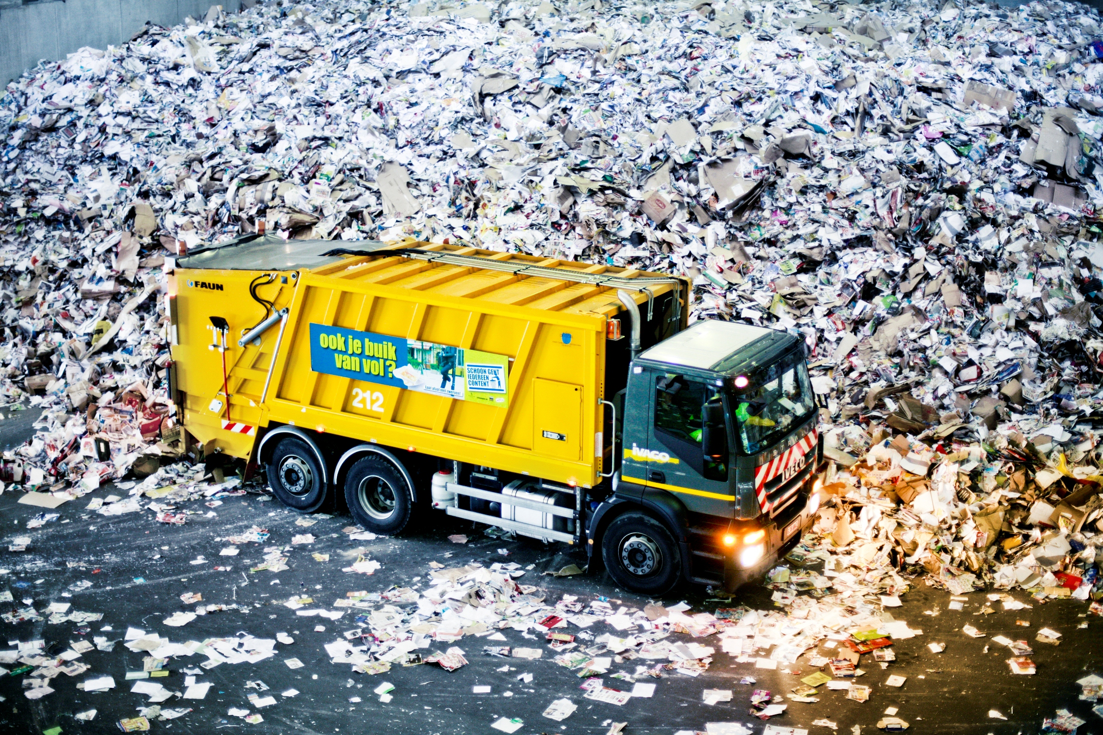
VRAAG 2
A
20%
B
90%
Hoeveel % van het papier en karton dat op de Europese markt gebracht werd, wordt ingezameld en gerecycleerd?
C
72%
D
50%
Notes:
Juiste antwoord: C

Slide 9
VRAAG 3
A
Slechts 1 keer
B
Tussen de 3 en 7 keer
Hoe vaak kan papier gerecycleerd worden?
C
Meer dan 7 keer
D
Oneindig veel

Slide 10
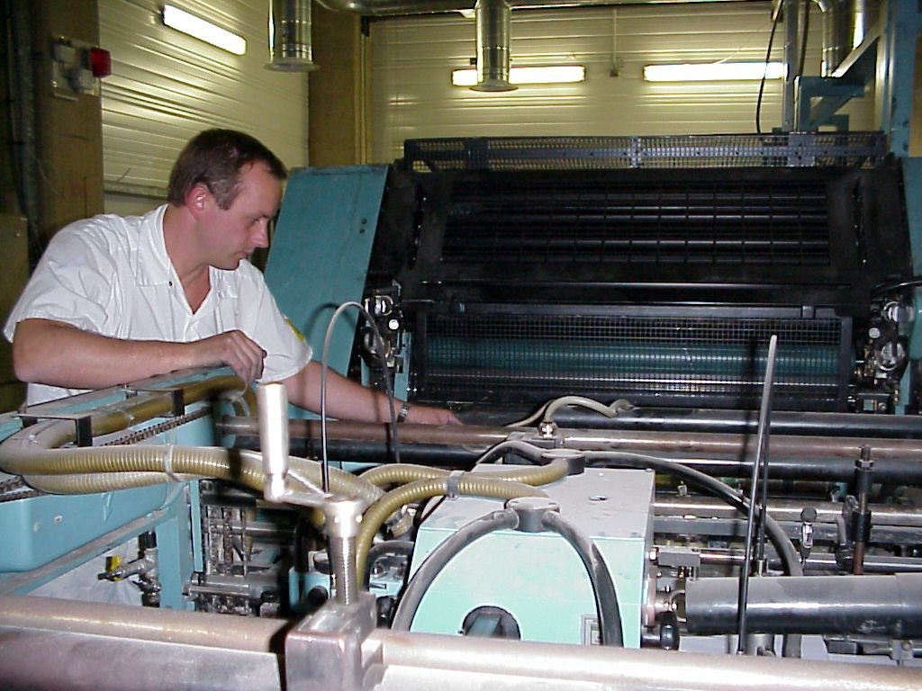
VRAAG 3
A
Slechts 1 keer
B
Tussen de 3 en 7 keer
Hoe vaak kan papier gerecycleerd worden?
C
Meer dan 7 keer
D
Oneindig veel
Notes:
Juist antwoord: B en C
Bijkomende uitleg: Hoeveel keer een vezel hergebruikt kan worden om papier mee te maken hangt
af van vele factoren: het soort vezel, het papierproduct waarin ze verwerkt zit, het recyclageproces,
de ouderdom van de vezel, … Feit is dat sommige vezels maar drie keer kunnen worden hergebruikt en
andere wel twintig keer of meer.
Extra info voor de leerkracht: Het getal 7 is afkomstig van een test waar na 7 cycli gestopt werd.
Recentere testen toonden aan dat dit afhangt van veel parameters, (in het algemeen van hoe voorzichtig
en hoe zacht men met de vezels om springt) en dat het aantal cycli eerder in de 20-25 ligt.

Slide 11
VRAAG 4
A
FOUT
Antwoord op volgende stelling met JUIST of FOUT:
“Als we enkel gerecycleerd papier gebruiken, heeft de papierindustrie geen hout meer nodig.”
B
JUIST

Slide 12
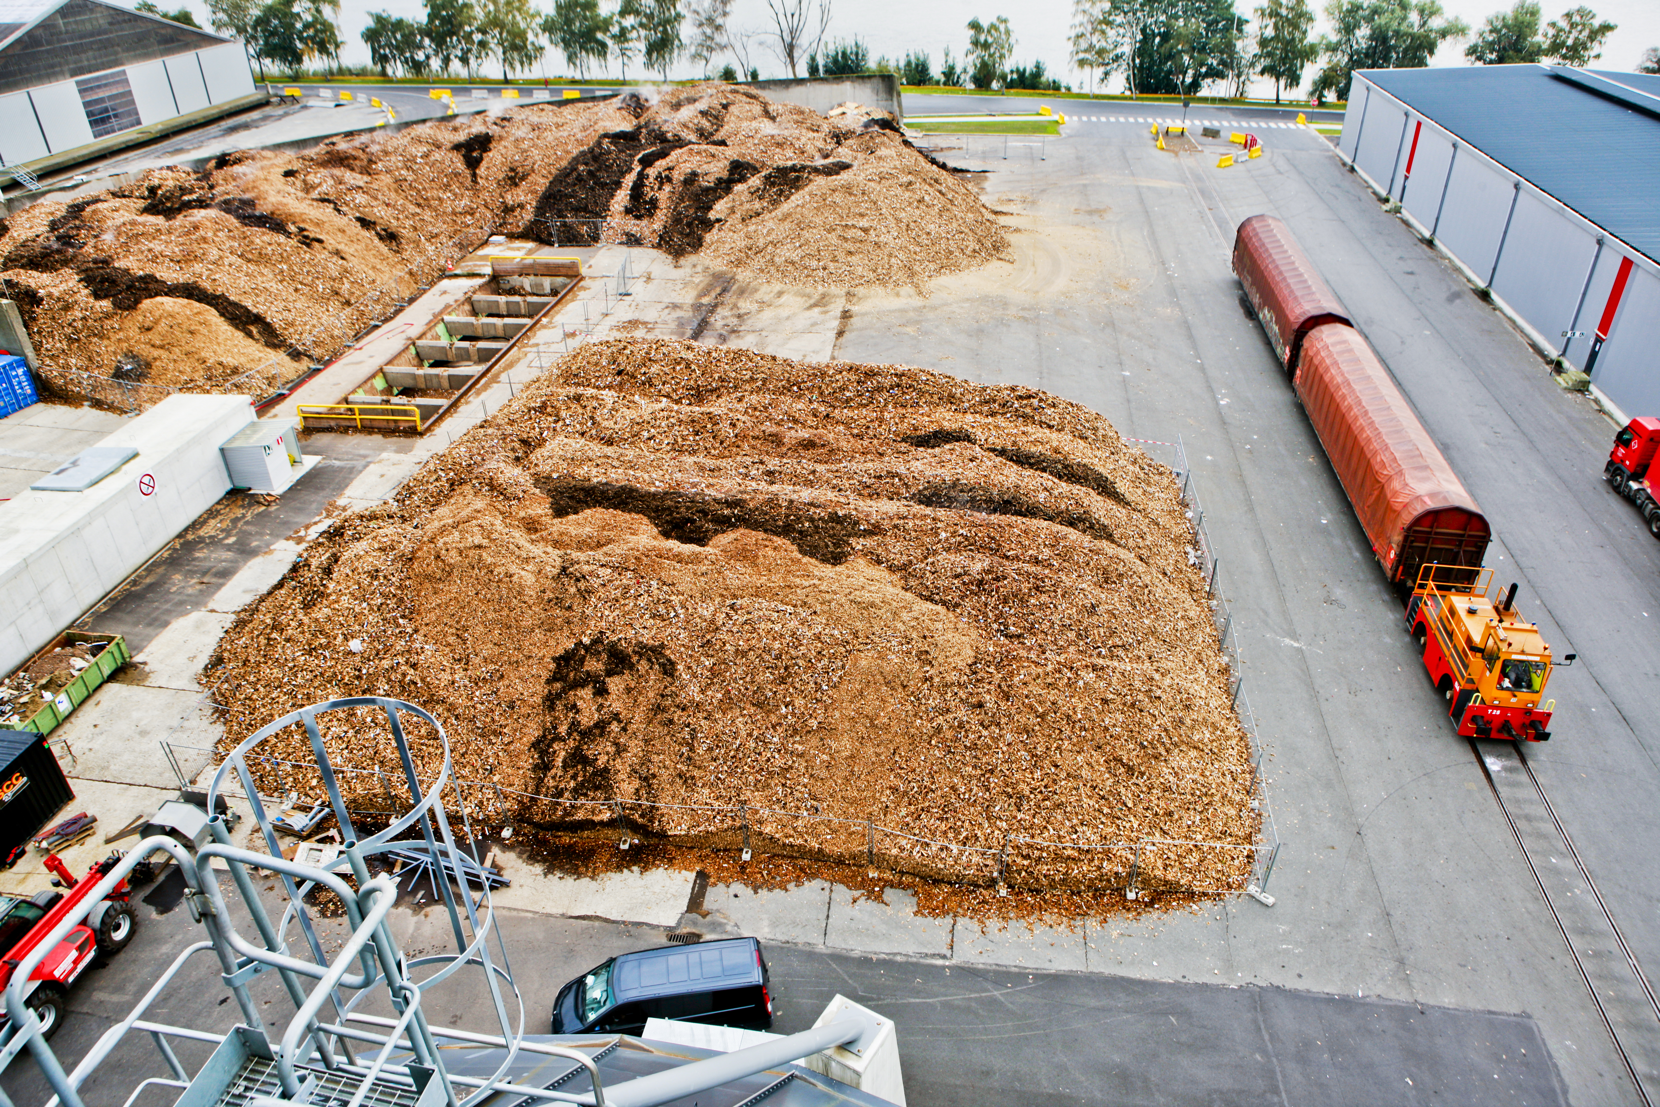
VRAAG 4
A
FOUT
Antwoord op volgende stelling met JUIST of FOUT:
“Als we enkel gerecycleerd papier gebruiken, heeft de papierindustrie geen hout meer nodig.”
B
JUIST
Notes:
Juist antwoord: A
Bijkomende uitleg: Je kan houthoutvezels slechts een beperkt aantal keer recycleren omdat ze na
iedere recyclage korter worden. Om de kwaliteit van het gerecycleerde papier te garanderen, wordt
er dus een kleine hoeveelheid verse houthoutvezels toegevoegd tijdens het recyclageproces. Deze
nieuwe vezels kunnen ook komen van papier en karton dat wel volledig uit verse vezel bestaat. Hoe
kwalitatiever het papier of karton moet zijn, hoe meer nieuwe houthoutvezels je nodig hebt. Sommige
papiersoorten, zoals kranten en bepaalde verpakkingen, worden wel volledig gemaakt op basis van
oud papier.

Slide 13
VRAAG 5
A
60 liter
B
10 liter
Hoeveel liter water is er nodig voor de productie van 1 kg ‘nieuw’ papier (grondstof = hout)?
C
30 liter
D
3 liter

Slide 14
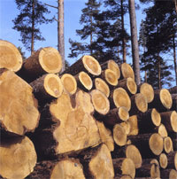
VRAAG 5
A
60 liter
B
10 liter
Hoeveel liter water is er nodig voor de productie van 1 kg ‘nieuw’ papier (grondstof = hout)?
C
30 liter
D
3 liter
Notes:
Juiste antwoord: C

Slide 15
VRAAG 6
A
0 liter
B
3 liter
Hoeveel liter water is er nodig voor de productie van 1 kg ‘gerecycleerd’ papier (grondstof = oud papier)?
C
10 liter
D
30 liter

Slide 16
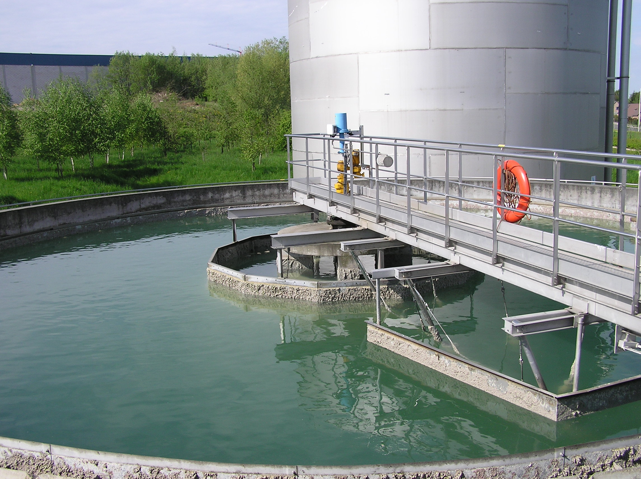
VRAAG 6
A
0 liter
B
3 liter
Hoeveel liter water is er nodig voor de productie van 1 kg ‘gerecycleerd’ papier (grondstof = oud papier)?
C
10 liter
D
30 liter
Notes:
Juiste antwoord: B
Bijkomende uitleg: Voor de productie van gerecycleerd papier heb je dus 10 keer minder water nodig
dan voor de productie van papier op basis van nieuwe houtvezels. Uiteraard bespaar je ook heel wat
hout door oud papier als grondstof te gebruiken. Het recyclageproces vraagt minder energie dan de
productie van nieuw papier op basis van houtvezels.

Slide 17
VRAAG 7
A
FOUT
Antwoord op volgende stelling met JUIST of FOUT:
“Je ziet altijd het verschil tussen gerecycleerd papier en nieuw papier.”
B
JUIST

Slide 18
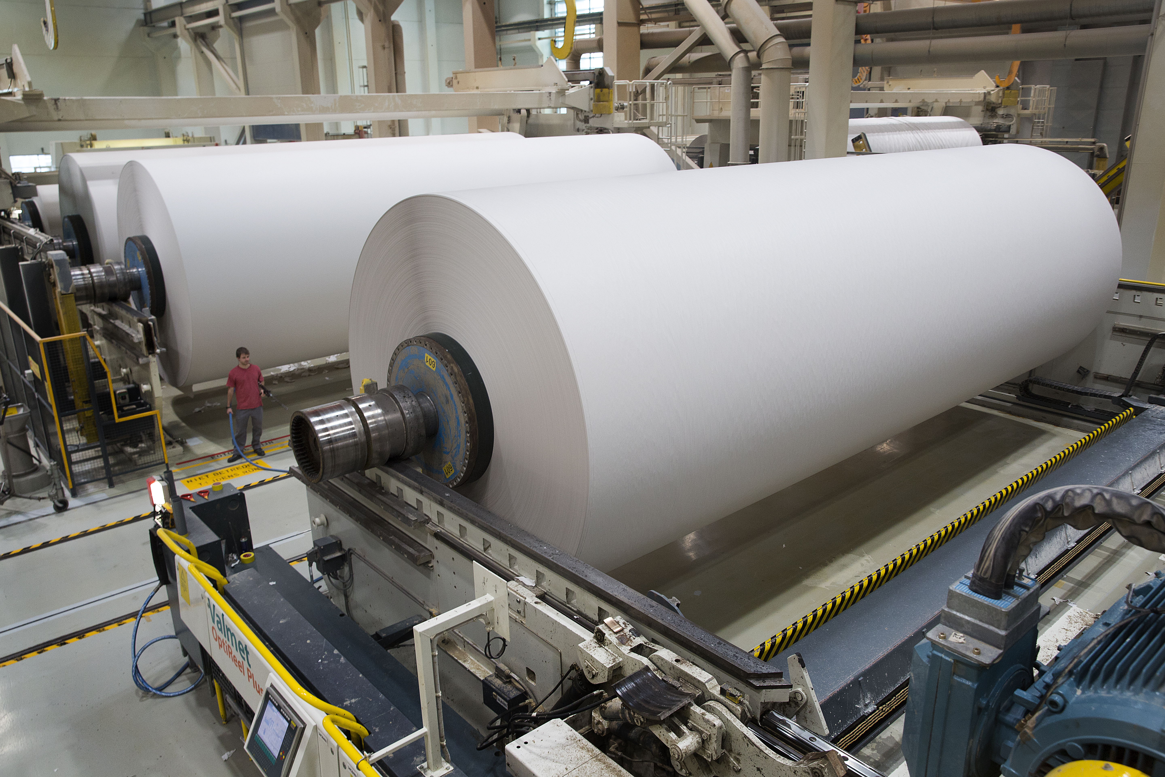
VRAAG 7
A
FOUT
Antwoord op volgende stelling met JUIST of FOUT:
“Je ziet altijd het verschil tussen gerecycleerd papier en nieuw papier.”
B
JUIST
Notes:
Juiste antwoord: A
Bijkomende uitleg: Alles hangt af van de oorsprong van het oude papier:
• Meestal is gerecycleerd papier bedrukt geweest wat zorgt voor een grijzere kleur na recyclage die
verschilt van de kleur van ‘nieuw’ papier. Je kan echter ook kringlooppapier kopen dat even wit is als
papier uit nieuwe houtvezels. Bij de productie van dit witte gerecycleerd papier werd eerst de inkt
van de vezels gewassen of zelfs gebleekt. Het witte gerecycleerd papier is daarom ook iets duurder
dan het grijze gerecycleerd papier.
• Indien oud papier gebruikt wordt dat onbedrukt is- pré consumer- meestal afkomstig van drukkerijen
en papierfabrieken- dan is het niet nodig om dit gerecycleerd papier te ontinkten of te bleken.

Slide 19
VRAAG 8
A
Van de papyrusplant
B
Van de god Papyrus
Een weggevertje…
Waar komt het woord ‘papier’ vandaan?
C
Van de uitvinder van het papier, meneer P.A. Pier
D
Van de pier, het diertje dat graag papier eet

Slide 20
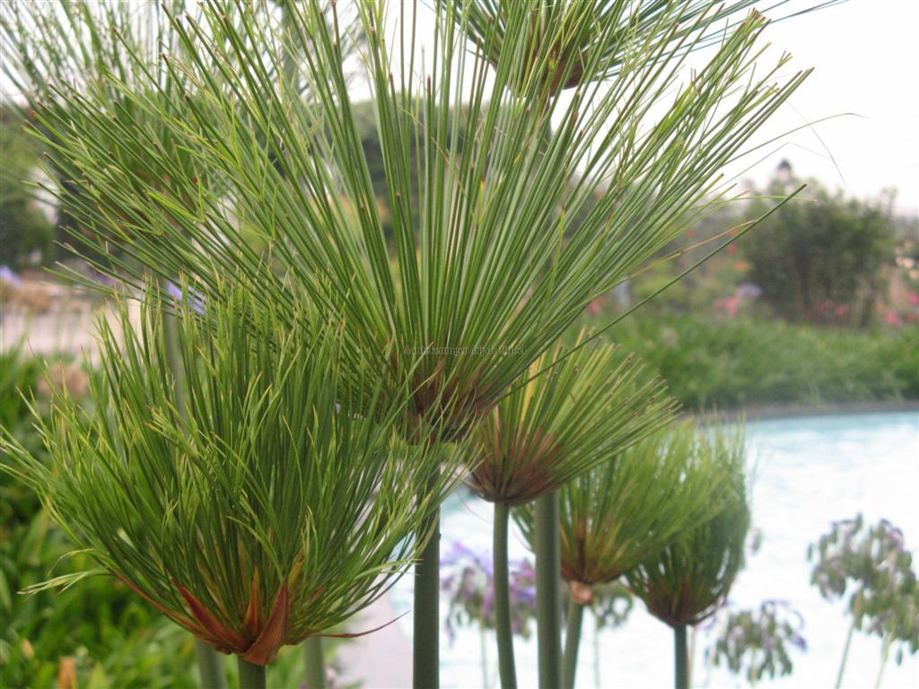
VRAAG 8
A
Van de papyrusplant
B
Van de God Papyrus
Waar komt het woord ‘papier’ vandaan?
C
Van de uitvinder van het papier, meneer P.A. Pier
D
Van de pier, het diertje dat graag papier eet
Notes:
Juiste antwoord: A

Slide 21
VRAAG 9
A
Een kartonnen doos
B
Een schrift
Papier wordt oorspronkelijk van vezels uit bomen gemaakt, maar welk papierproduct bevat gemiddeld de meeste verse vezels, dus vezels rechtstreeks afkomstig van bomen?
C
Een reclamefolder
D
Een krant

Slide 22
VRAAG 9
A
Een kartonnen doos
B
Een schrift
Papier wordt oorspronkelijk van vezels uit bomen gemaakt, maar welk papierproduct bevat gemiddeld de meeste verse vezels, dus vezels rechtstreeks afkomstig van bomen?
C
Een reclamefolder
D
Een krant
Notes:
Juiste antwoord: B
Bijkomende uitleg: Recyclage geeft oud papier een tweede leven, maar we kunnen papier niet
oneindig recycleren omdat de kwaliteit van de houtvezels vermindert tijdens het recyclageproces. De
houtvezels raken beschadigd en worden korter. Daarom zijn er ook binnen het recyclageproces steeds
verse houtvezels nodig. Naargelang de papiersoort kan een vezel gemiddeld 5-7 keer gerecycleerd
worden (met uitschieters naar wel 20 keer). Dit neemt natuurlijk niet weg dat er papier en karton
bestaat dat volledig gemaakt is met gerecycleerde houtvezels.

Slide 23
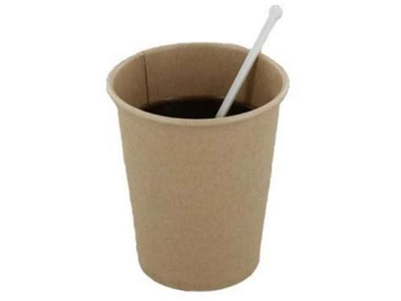
VRAAG 10
A
FOUT
Antwoord op volgende stelling met JUIST of FOUT:
“Een kartonnen drankbekertje wordt niet gerecycleerd in België.”
B
JUIST

Slide 24
VRAAG 10
A
FOUT
Antwoord op volgende stelling met JUIST of FOUT:
“Een kartonnen drankbekertje wordt niet gerecycleerd in België.”
B
JUIST
Notes:
Juiste antwoord: B
Bijkomende uitleg: Richtlijnen over voedselveiligheid beperken het percentage gerecycleerd
materiaal dat een verpakking die in contact komt met voedsel mag bevatten. Om ervoor te zorgen
dat een kartonnen beker waterbestendig is, moet er binnenin een plastic laagje toegevoegd worden.
Omdat het plastic gescheiden moet worden van het karton, wordt het recyclageproces niet alleen
ingewikkelder, maar ook duurder. Dat heeft als gevolg dat het vaak wel mogelijk is om een verpakking
te recycleren, maar dat het niet gebeurt omdat het economisch gezien niet voldoende rendabel is. Het
is dus belangrijk dat bedrijven blijven inzetten op de ontwikkeling van verpakkingen die makkelijker te
recycleren zijn.

Slide 25
VRAAG 11
A
Aluminium
B
Plastic
Welk laagje vind je NIET terug in een drankkarton/brik?
C
Piepschuim
D
Karton

Slide 26
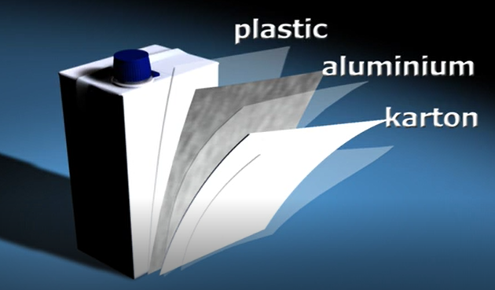
VRAAG 11
A
Aluminium
B
Plastic
Welk laagje vind je NIET terug in een drankkarton/brik?
C
Piepschuim
D
Karton
Notes:
Juiste antwoord: C
Bijkomende uitleg: Een brik of drankkarton is een verpakking die uit drie lagen bestaat: karton,
aluminium en plastic. Deze lagen moeten gescheiden worden bij de recyclage, wat het recyclageproces
wel wat moeilijker maakt. Van het laagje karton maakt men bijvoorbeeld keukenrolpapier, toiletpapier
of eierdozen. Het plastic laagje wordt meestal verbrand met energierecuperatie en het aluminium
wordt gebruikt als bindmiddel in cement. Het mengsel van aluminium en plastic kan ook gebruikt
worden als grondstof voor auto- onderdelen of spatborden van fietsen.

Slide 27
VRAAG 12
A
FOUT
Antwoord op volgende stelling met JUIST of FOUT:
“Papier verbranden in de open haard is geen goed idee.”
B
JUIST

Slide 28
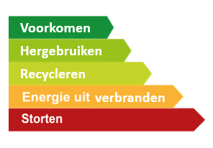
VRAAG 12
A
FOUT
Antwoord op volgende stelling met JUIST of FOUT:
“Papier verbranden in de open haard is geen goed idee.”
B
JUIST
Notes:
Juist antwoord: B
Bijkomende uitleg: Uiteraard is het geen misdaad wanneer je wat krantenpapier gebruikt om de
open haard aan te steken, maar het is geen goed idee om papier consequent te verbranden in de
open haard. De drukinkten zorgen voor schadelijke stoffen die vrijkomen bij verbranding. En als je
het papier verbrandt, kan het niet meer gerecycleerd worden. Als je de Ladder van Lansink (ook wel
gekend als de afvalladder) bekijkt, dan zie je dat verbranden helemaal onderaan staat als oplossing
voor restafval. (Storten is eigenlijk de minst goede oplossing, maar ons huishoudelijk afval wordt in
Vlaanderen sinds 2006 niet meer gestort.) Recycleren staat hoger op de ladder en is dus een betere en
milieuvriendelijkere oplossing voor ons papier en karton.

Slide 29
VRAAG 13
A
A2
B
A4
Welk papierformaat is het grootst?
C
A3
D
A6

Slide 30
VRAAG 13
A
A2
B
A4
Welk papierformaat is het grootst?
C
A3
D
A6
Notes:
Juiste antwoord: A
Bijkomende uitleg: De A-serie van papierformaten is een serie van gelijkvormige rechthoeken waarbij
het eerstvolgende formaat steeds een tweemaal zo kleine oppervlakte heeft. De verhouding tussen
de lange en de korte zijde is bovendien zo, dat wanneer een vel papier in de breedte in twee gelijke
stukken wordt gesneden (dus de oppervlakte gehalveerd), twee vellen ontstaan met precies dezelfde
verhouding in afmetingen. Als een vel papier met een lengte L en een breedte B in tweeën gesneden
wordt, dan zijn de resulterende vellen B lang en (L/2) breed. Het formaat van een A4 (printpapier) is
21 x 29,7 cm.

Slide 31
VRAAG 14
A
Wespen
B
Rupsen
Welke dieren zijn goed in papier maken?
C
Spinnen
D
Kevers

Slide 32
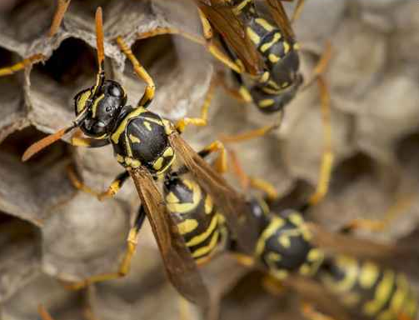
VRAAG 14
A
Wespen
B
Rupsen
Welke dieren zijn goed in papier maken?
C
Spinnen
D
Kevers
Notes:
Juiste antwoord: A
Wanneer een wesp een nest bouwt, kauwt hij net zo lang op riet of hout tot er een papje ontstaat. Het opgedroogde papje wordt uiteindelijk papier.

Slide 33
2. Doe-ronde
GoodPlanet Belgium I Edinburgstraat 26 Rue d’Edimbourg I Brussel 1050 Bruxelles I T +32 (0)2 893 08 08 I www.goodplanet.be

Slide 34
Doe-ronde
Opdrachten:
1: Maak om het snelst een bootje uit papier
2: bouw binnen de twee minuten het hoogste kaartenhuisje
3: Vouw om het snelst een A4 blad 8 keer dubbel
Notes:
Side note: je kan een vel papier niet vaker dan 7 keer dubbelvouwen. Toch heeft Mythbusters het tegendeel bewezen. Alleen was dit niet met een standaard stukje papier. Het team gebruikte een stuk papier zo groot als een voetbalveld om te bewijzen dat het vaker dan 7 keer gevouwen kon worden. Met veel mankracht en de hulp van een wals vouwden ze het enorme vel 11 keer (zie filmpje: MythBusters Folding Paper Seven plus times - YouTube).

Slide 35
3. Muziekronde
GoodPlanet Belgium I Edinburgstraat 26 Rue d’Edimbourg I Brussel 1050 Bruxelles I T +32 (0)2 893 08 08 I www.goodplanet.be

Slide 36
Muziekronde
Liedjes:
1: Fools Garden- Lemon tree
2: M.I.A. – Paper Planes
3: The Hunger Games – The Hanging Tree
4: Fleetwood Mac – Dreams
5: The Police – Message In A Bottle
6: Taylor Swift – Paper Rings
Spotify – Papier
Notes:
Laat volgende spotifyplaylist horen: Spotify – Papier. Alle liedjes bevatten een link naar papier. De teams moeten ofwel titel ofwel uitvoerder van het lied kunnen raden. Indien ze ook de link naar papier vinden, krijgen ze een extra punt.
1: Fools Garden- Lemon tree
2: M.I.A. – Paper Planes
3: The Hunger Games/ Jennifer Lawrence – The Hanging Tree
4: Fleetwood Mac – Dreams
5: The Police – Message In A Bottle
6: Taylor Swift – Paper Rings

Slide 37
Einde
GoodPlanet Belgium I Edinburgstraat 26 Rue d’Edimbourg I Brussel 1050 Bruxelles I T +32 (0)2 893 08 08 I www.goodplanet.be

